Slide 1



SM4
Notes:
אז אנחנו נדבר על אלגוריתם הצפנה סימטרי בשם SM4

Slide 2


SM4 A Chinese National Standard for Block Cipher
SM4 is a symmetric key block cipher algorithm developed by the Chinese State Cryptography Administration.
Developed by the Chinese government.
Designed to provide secure communication in wireless networks.
Notes:
SM4 הינו אלגוריתם הצפנה סימטרי המקודד בלוק בלוק.
כמה עובדות מעניינת :
הוא פותח על ידי ממשלת סין
מטרתו היא לספק רמת אבטחה גבוהה בתקשורת.
הוא נכנס לשימוש תקני בשנת 2006 ומשמש עד היום.
פיתוח האלגוריתם SM4 נועד כדי להפחית את התלות של סין בטכנולוגיות זרות ולשפר את האבטחה הלאומית.

Slide 3
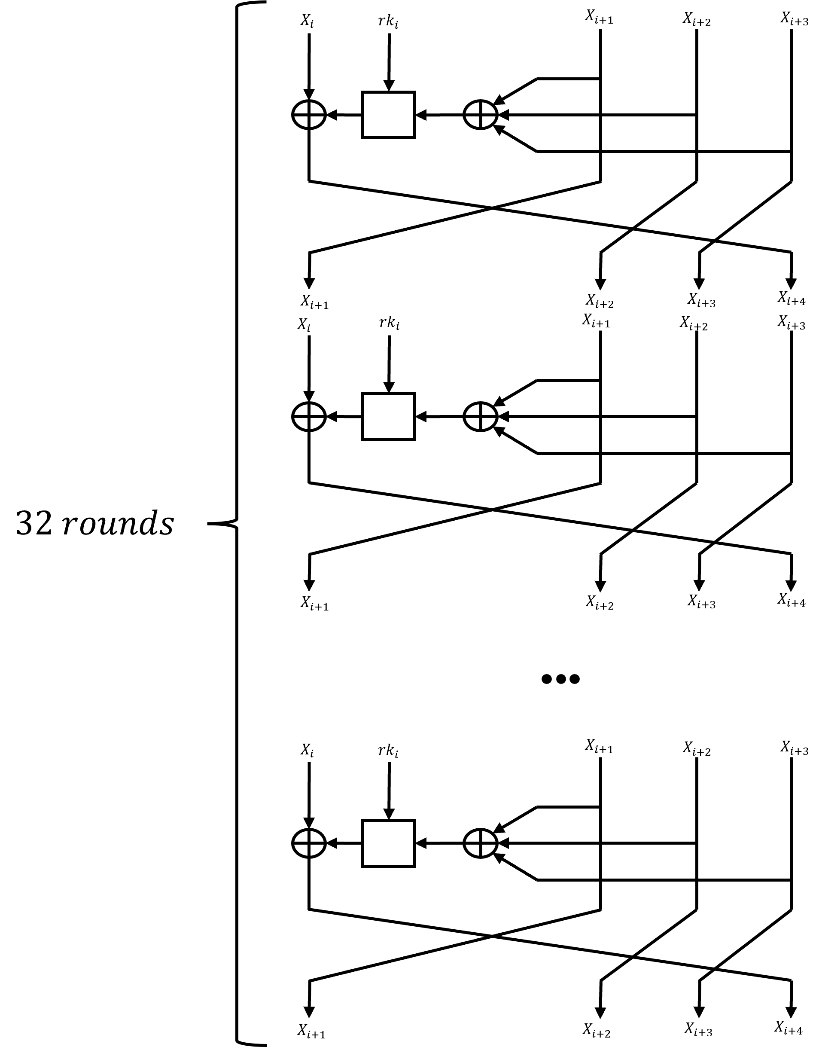
Configuration
Symmetric block cipher.
Key size: 128 bit.
Block size: 128 bit.
Rounds: 32.
Structure: unbalanced Fiestel network.
Notes:
SM4 הוא אלגוריתם הצפנה סימטרי המקודד בלוקים. כלומר, הוא משתמש באותו מפתח להצפנה ולפענוח.
גודל המפתח הוא 128 ביטים, מה שמספק רמת אבטחה גבוהה.
גודל הבלוק הינו 128 ביטים.
האלגוריתם מבצע 32 סבבים של הצפנה, מה שמגביר את רמת האבטחה באמצעות שיפור תהליך הפיזור והבלבול של הנתונים, ועל נדבר על זה בהמשך.
המבנה של האלגוריתם מבוסס על רשת פיסטל לא מאוזנת. איך היא שונה מהרגילה ? למדנו בכיתה כי הקלט מתחלק לשתיים ומתחלף במקומו, כמובן לאחר מעבר בפוקנציה וXOR. אבל הפעם, הקלט מתחלק ל4 , ולאחר כמה פעולות, הוא עושה הזחה אחת שמאלה, כך שהקלט השמאלי הופך להיות הכי ימני באיטרציה הבאה.
בתרשים בצד ימין ניתן לראות את המבנה הכללי של כל סבב באלגוריתם.

Slide 4

SM4
Encyption – Decryption
Key Expension
Notes:
ישנם שני דברים עיקריים שנרצה לסקור בהצגה וזה encryption – decryption ו key expansion .

Slide 5

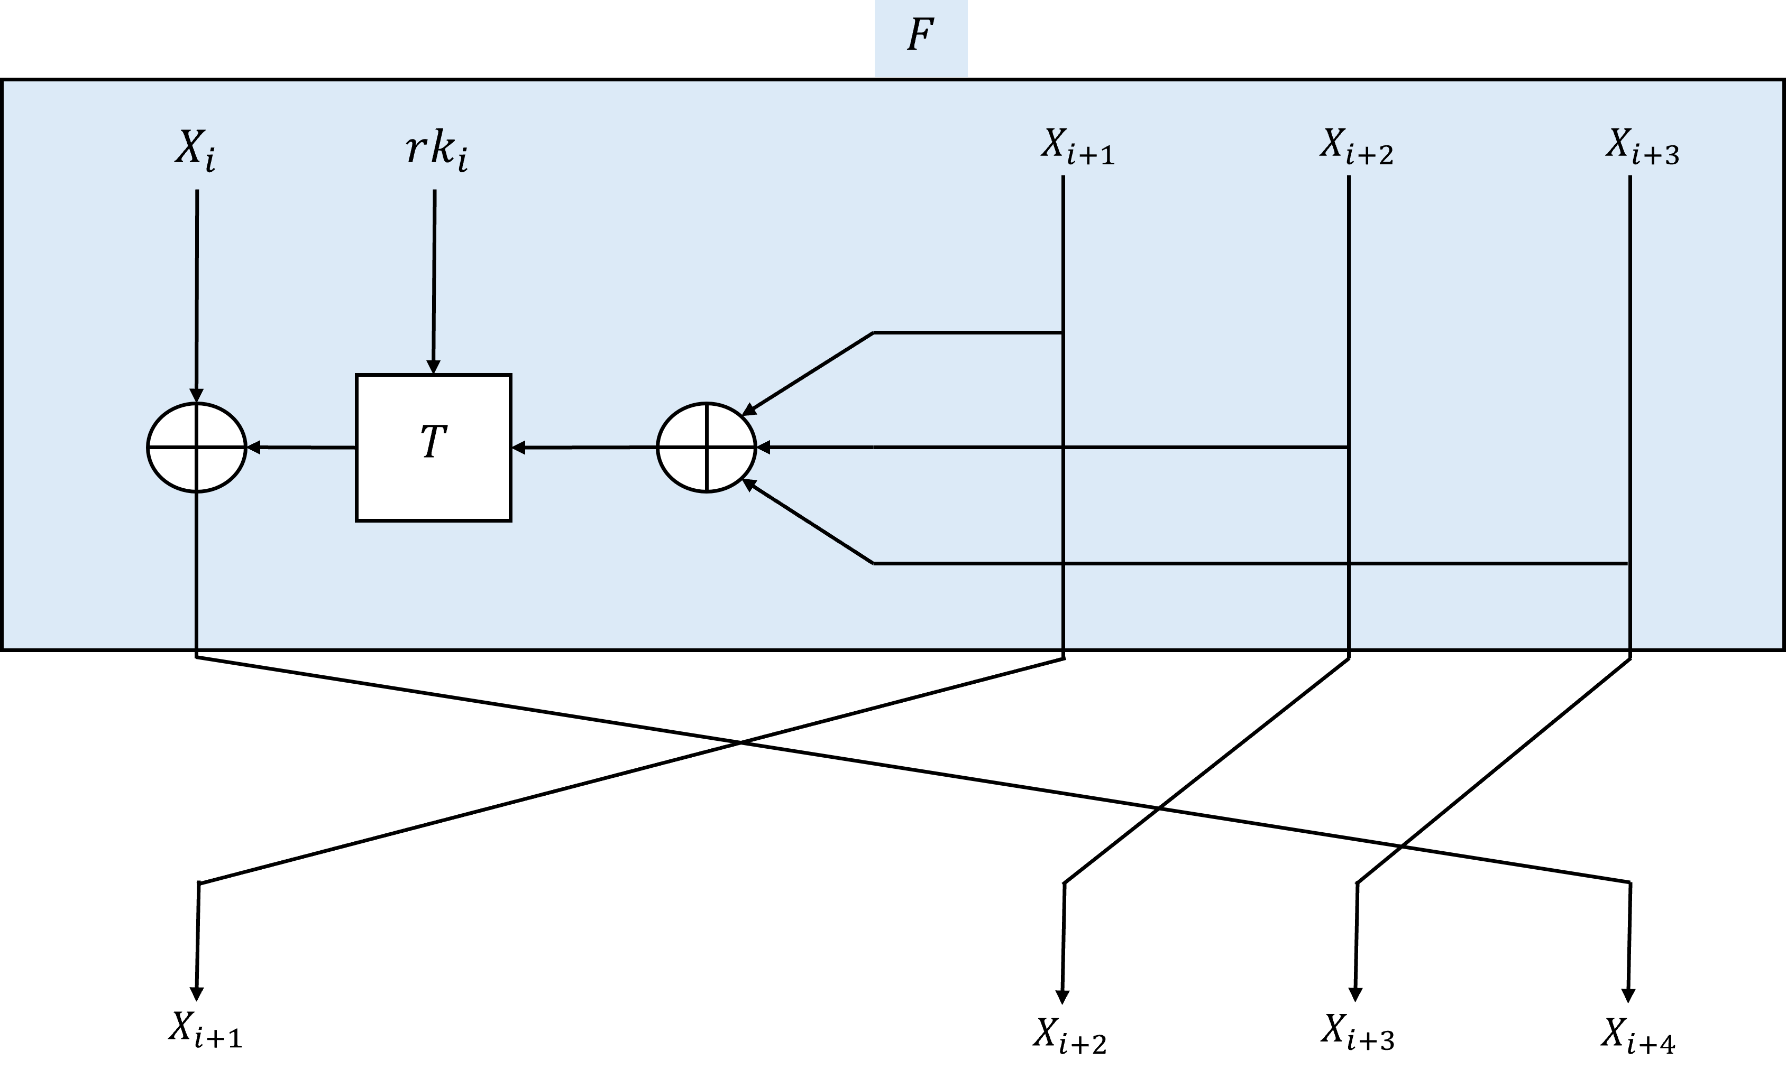
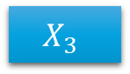
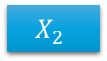
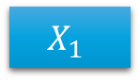
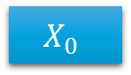
Round
Plaintext
128
$$X_{0}$$
$$X_{1}$$
$$X_{2}$$
$$X_{3}$$
32
32
32
32
Notes:
בואו נדבר על המבנה של כל סבב באלגוריתם SM4 .
לפני זה חשוב לי כדי שתבינו, אני ויובל הכנו את רוב הדיאגרמות שאתם רואים במצגת, וכדי להעביר את זה בצורה הטובה ביותר הוספנו את המספר הקטן מימין לכל רכיב שמסמל את אורך הרכיב בביתים.
השקופית באה להראות בעיקר איך הround מתבצע, איך הרשת פיסטל הלא מאוזנת בנויה. כמובן שאני ארחיב יותר על מה קורה בתוך הפונקציה ואיך מקבלים את ה round key בהמשך.
אז, בכל איטרציה ובפרט בראשונה ה plaintext מופרד ל 4 חלקים x1, x2, x3,x4 כך שכ ל גודל הוא 32 bit .
לאחר מכן , שלושת הקלטים השמאליים עוברים 'XOR הפלט נכנס לפונקציה ביחד עם ה round key והפלט של הפונקציה עובר XOR עם הקלט השמאלי ביותר.
מתבצעת הזחה שמאלה של שלושת הקלטים הימניים והפלט של הפונקציה F עובר להיות הקלט הימני ביותר.
כך אנו יכולים להמשיך לעוד round .

Slide 6
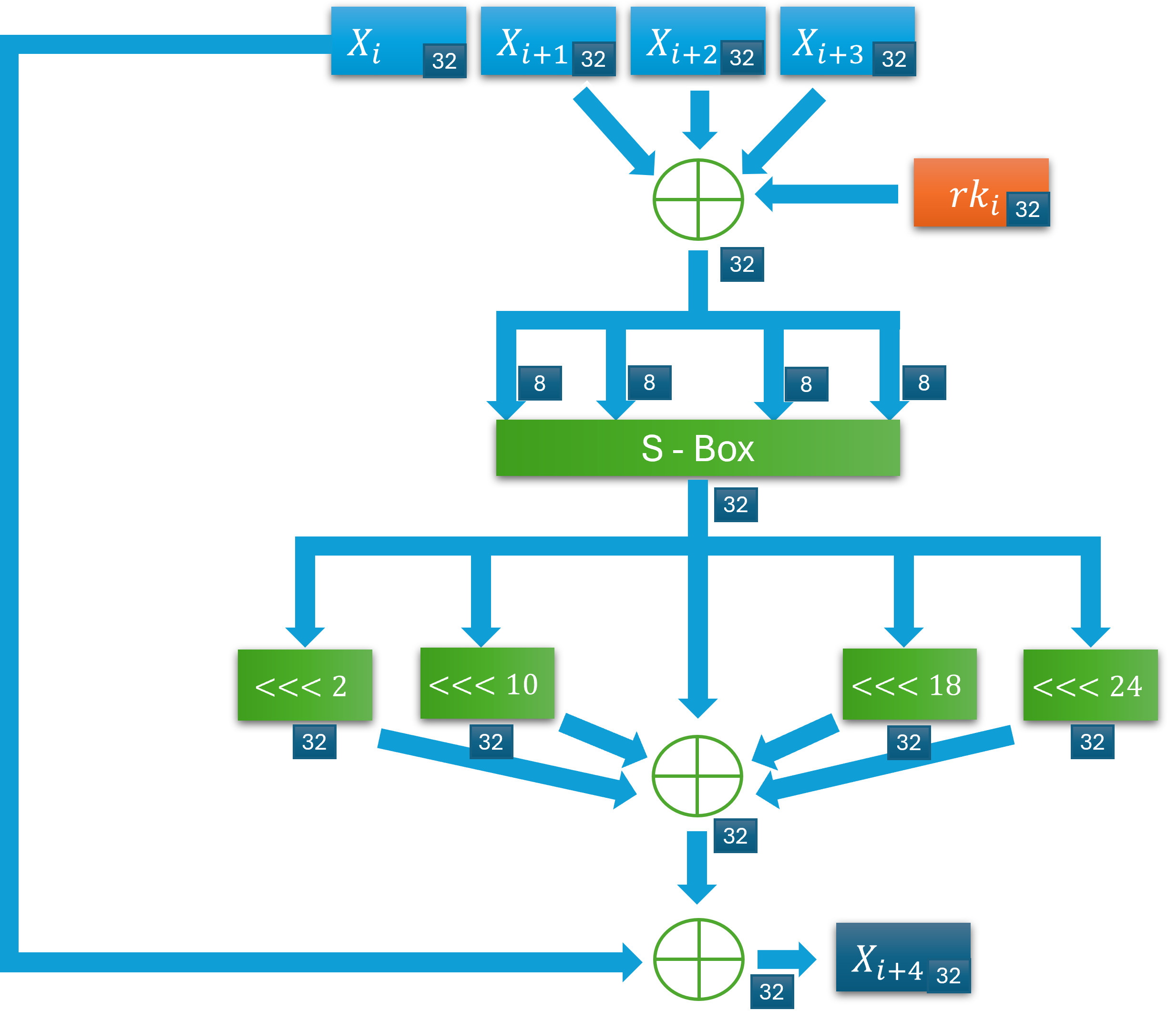

Function F
$F\left(X_{0},X_{1},X_{2},X_{3},rk\right)=X_{0}⨁T\left(X_{1}⨁X_{2}⨁X_{3}⨁rk\right)$
$T\left(⋅\right)=L\left(τ\left(⋅\right)\right)$
$τ\left(A\right)=\left(Sbox\left(a_{0}\right),Sbox\left(a_{1}\right),Sbox\left(a_{2}\right),Sbox\left(a_{3}\right)\right)$
$L\left(B\right)=B⨁(B⋘2)⨁(B⋘10)⨁(B⋘18)⨁(B⋘24)$
Notes:
הגענו ל לפונקציה F שזה בעצם מה שקורה בכל איטרציה.
אז כמו שכבר אמרתי
נקח את שלושת הרכיבים הימניים, נבצע xor ביחד עם ה round key נקבל פלט באורך 32 ביט.
נפצל אותו ל 4 רכיבים כך ש כל רכיב הוא בעל 8 ביט. אותם נכנסי לSBOX , את הפלט נחבר חזרה להיות באורך 32 ביט.
נקח אותו ונבצע shift left 4 פעמים ובכל פעם עם ערך אחר. פעם עם 2 , 10 , 18 , ו 24 .
נקח את הפלט המקורי ו את ארבעת ההזחות ונבצע XOR בינהם.
את הפלט של זה נקח ונבצע XOR עם X_i . וזהו בעצם הפלט שילך ימינה ב round הבא.

Slide 7
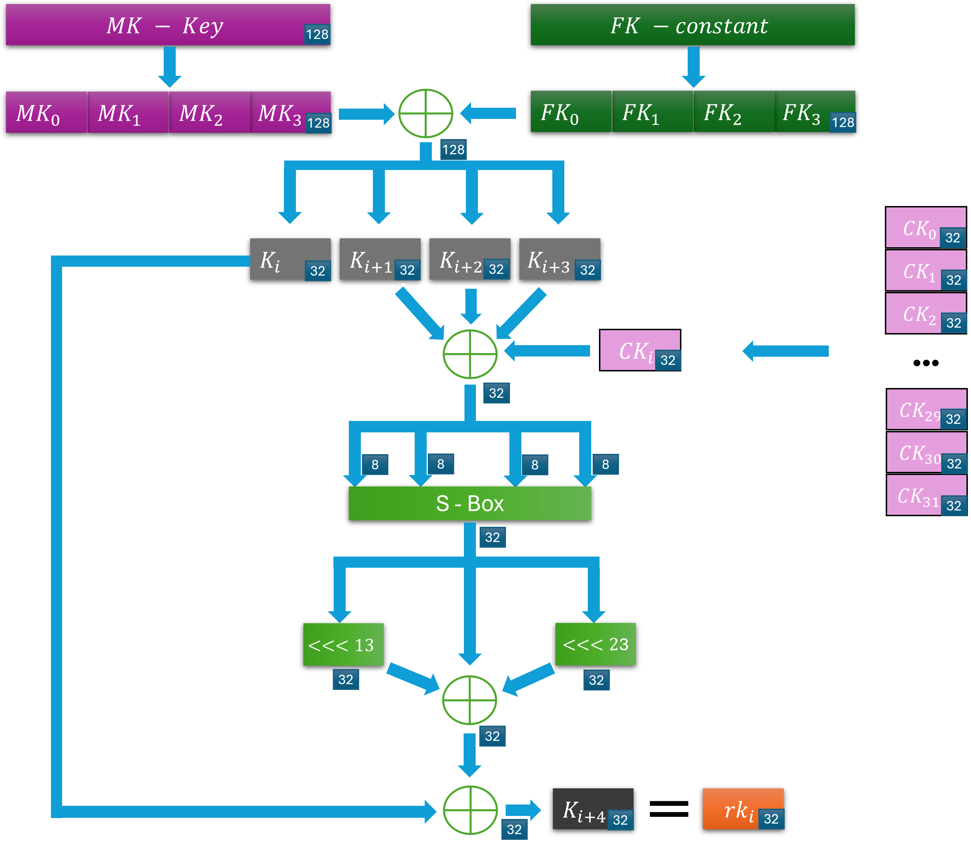


$$\text{Key} \text{Expansion}$$
$\left(K_{0},K_{1},K_{2},K_{3}\right)=\left(MK_{0}⨁FK_{0 },MK_{1}⨁FK_{1},MK_{2}⨁FK_{2},MK_{3}⨁FK_{3}\right)$
$rk_{i}=K_{i+4}=K_{i}⨁T^{′}\left(K_{i+1}⨁K_{i+2}⨁K_{i+3}⨁CK_{i}\right), i=0,1,…,31.$
$T\left(⋅\right)=L\left(τ\left(⋅\right)\right)$
$τ\left(A\right)=\left(Sbox\left(a_{0}\right),Sbox\left(a_{1}\right),Sbox\left(a_{2}\right),Sbox\left(a_{3}\right)\right)$
$L\left(B\right)=B⨁(B⋘13)⨁(B⋘23)$
Notes:
לפי שנתחיל לבצע encription ניצור את כל המפתחות שלנו. אתם תראו כי יש דמיון מאד גדול ב KEY EXPANTION לבין ה ENCRIPTION DECRIPTION.
MK זה המפתח שלנו – אותו ניצור דרך ECDH שיובל הסביר לנו עליו, וכמובן שנוכל לראות את זה גם בקוד.
, FK ו CK הם קבועים. FK הינו 128 ביט. ו CK זה בעצם 32 רכיבים שכל אחד מהם באורך 32 .
אז איך זה עובד?
נקח את ה KEY ונבצע XOR עם FK . נקבל פלט באררך 128 ביט.
אותו נפצל ל 4 רכיבים. כמו בשקף הקודם, נקח את שלושת הרכיבים הימניים ונבצע XOR בינהם נקבל פלט באורך 32 ביט.
נפצל אותו ל 4 רכיבים כך ש כל רכיב הוא בעל 8 ביט. אותם נכניס לSBOX , את הפלט נחבר חזרה להיות באורך 32 ביט.
נקח אותו ונבצע 2 פעמים shift left , פעם עם 13 ,ופעם עם 23.
נקח את הפלט המקורי ו את שני ההזחות ונבצע XOR בינהם.
את הפלט של זה נקח ונבצע XOR עם K_i . וכך נקבל את rk_i כלומר את הround key .
על מנת לקבל את הבאים, נוכל פשוט לבצע את אותו הדבר רק עם הפלט החדש שקיבלנו.

Slide 8

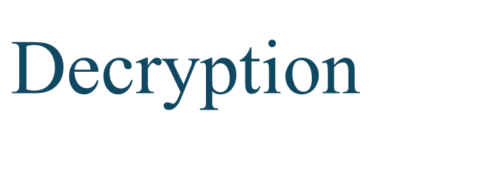
$$\text{Decryption}$$
Inverse Key Expansion:
Like encryption, decryption also relies on key expansion but in reverse order.
Unbalanced Feistel Network:
Utilizes an unbalanced Feistel structure where decryption mirrors encryption with reversed subkeys.
Notes:
אז דיבנו על כל התהליך, וזה נראה טרוויאלי שאנו עושים קידוד, אבל מה לגבי פענוח?
בגלל שאנו עובדים תחת רשת פיסטל, הפענוח הוא בדיוק כמו הקידוד רק עם סדר מפתחות הפוך.
גם את זה אנו נראה בקוד שלנו.

Slide 9
Security Analysis of SM4
Strengths of SM4
Block Cipher
Key Size and Block Size:
128-bit Key Size: Strong security against brute-force attacks.
128-bit Block Size: Effective balance between security and efficiency.
Number of Rounds:
32 Rounds: Enhances diffusion and confusion, increasing cryptanalytic complexity.
Use of S-Boxes:
Confusion via S-Boxes: Obscures the relationship between key and ciphertext.
Shift rows:
Diffusion via Permutation: Spreads influence of plaintext bits across ciphertext.
Notes:
אלגוריתמי קידוד מתבססים על שני עקרונות מנחים.
Confusion
Diffusion
Confusion – בלבול – בעצם מתייחס לחלופה של אות באות. ניתן לראות את זה ב sbox .
Diffusion – פיזור – החלפת מקומות של הטקסט במקומות אחרים. ניתן לראות את זה ב shift Left .
כמובן שלזה נוסף 32 סבבים כך שכל סבב מוסיף שכבת מורכבות נוספת, שמחזקות את האבטחה הכוללת של האלגוריתם.
ובנוסף אורך המפתח הוא 128 ביט, מה שמספק רמת אבטחה גבוהה כמו שהוכח בAES .

Slide 10
SM4 VS AES VS DES
Algorithm | Block Size | Key Size | Number of Rounds | Security
SM4 | 128 bits | 128 bits | 32 | Strong
AES | 128 bits | 128, 192, 256 bits | 10, 12, 14 | Strong
DES | 64 bits | 56 bits | 16 | Insecure
Notes:
עניין אותנו לראות את ההשוואה של הפרמטרים בינו לבין האלגורתמים שנלמדו בכיתה, ה SM4 הינו אלגוריתם שדומה בחלקו ל AES ובחלקו ל DES .
הוא דומה ל DES בכך שמשתמש ברשת פיסטל, אבל בניגוד אליו – שאנו יודעים כי DES לא מאובטח ואחד הסיבות המרכזיות זהו אורך מפתח קצר - , הוא בעל אורך מפתח 128 ביט ממש כמו אחת הגרסאות של AES .
בנוסף לזה, גם הוא כמו AES יודע לקודד בלוקים באורך 128 ביט.

Slide 11
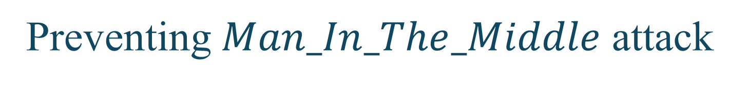
Preventing $Man_In_The_Middle$attack
SM4 encryption can be vulnerable to Man-In-The-Middle (MITM) attacks.
To prevent this, we will use Digital Signature (Schnorr Signature) to ensure secure authentication and integrity.
This approach guarantees that the messages are authentic and have not been tampered with, leading to a more secure communication channel.
Notes:
עכשיו, אחרי שסקרנו את אלגוריתם ההצפנה SM4, נעבור לדבר על Schnorr Signature.
למרות שאלגוריתם SM4 מציע רמת אבטחה גבוהה, הוא עלול להיות פגיע להתקפות man In the middle , שבהן תוקף יכול להאזין או לשנות את התקשורת.
כדי להתמודד עם אתגר זה ולהגביר את רמת האבטחה, אנו משתמשים בחתימה דיגיטלית. יובל עכשיו יציג לכם איך Schnorr Signature פועלת ואיך היא יכולה למנוע man in the middle .

Slide 12



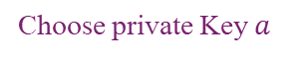


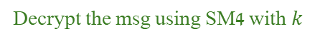
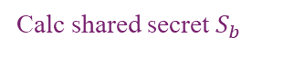
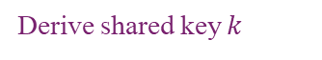

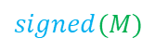
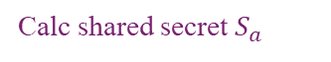
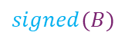
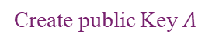


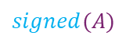

General flow
Choose private Key $a$
Choose private Key $b$
Create public Key $A$
Create public Key $B$
Sign the msg
$$signed(A)$$
$$signed(B)$$
Sign the msg
Alice
Verify Bob Identity
Verify Alice Identity
Bob
Calc shared secret $S_{a}$
$$S_{a}=S_{b}$$
Calc shared secret $S_{b}$
Derive shared key $k$
$$= k =$$
Derive shared key $k$
ECDH
SM4
Encrypt msg using SM4 with $k$
Schnorr Signature
Spending
Sign the msg
$$signed(M)$$
Decrypt the msg using SM4 with $k$
Verify Alice Identity
Party with Alice Credit Card

